Slide 1

2023 제1회 철도 인공지능 경진대회
주최 : 한국철도기술연구원
주관 : 인공지능팩토리
한국철도 999
이운문, 윤용완, 장성준, 정은찬

Slide 2
목차
데이터 정보
데이터 전처리
EDA
Modeling
결과
개선점
활용성

Slide 3
데이터 정보 _ 직선 선로, 곡선 선로
직선 구간 s
곡선 구간 c
구간에 따라 데이터 제공
구간에 따라 다른 센서 데이터

Slide 4
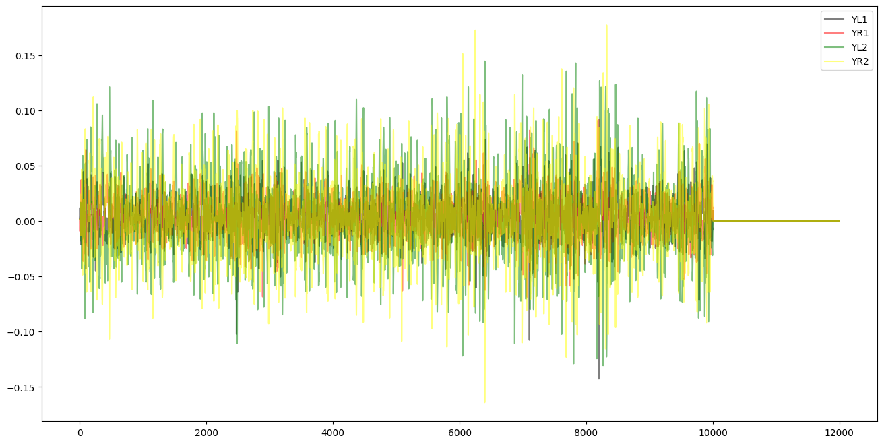
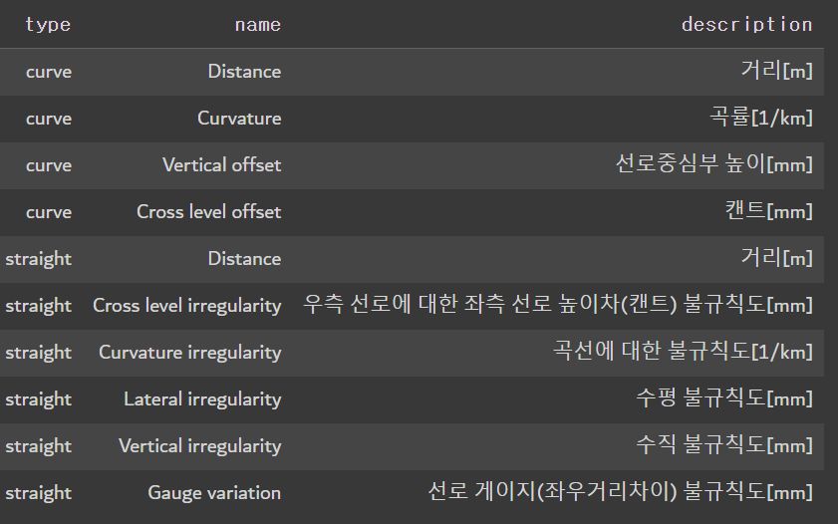
데이터 정보 _ 데이터 구성
0 ~2500
탈선계수 존재
2500 ~ 2999.75
탈선 계수 없음

Slide 5
데이터 정보 _ 예측 대상
YL_M1_B1_W1 : 좌측 전위 차륜 탈선계수
YR_M1_B1_W1: 우측 전위 차륜 탈선계수
YL_M1_B1_W2: 좌측 후위 차륜 탈선계수
YR_M1_B1_W2: 우측 후위 차륜 탈선계수

Slide 6
데이터 정보 _ 총 예측 수
직선 선로, 곡선 선로 [2가지]
Yaw damper의 비선형제어능력 조건 : 30, 40, 50, 70, 100 [5가지]
각각 4개 탈선계수 [4가지] → 총 40가지
30
40
50
70
100

Slide 7
데이터 전처리 _ 직선, 곡선 모델 공통 추가 변수 1
yaw damper 변수 생성
카테고리 데이터인 yaw damper에 따라 탈선계수 예측
총가속도 변수 생성
탈선계수에 가속도가 큰 영향을 주기 때문에 추가한 변수
좌우 프레임의 횡가속도 변수 생성
탈선 계수에 위치 좌우 횡가속도 차가 영향을 주기 때문에 추가한 변수
좌우 프레임의 가속도 차이를 활용하여 차량의 균형과 조향 특성을 분석할 수 있다.
프레임 가속도 차이 = (좌측 프레임 가속도) - (우측 프레임 가속도)

Slide 8
데이터 전처리 _ 직선, 곡선 모델 공통 추가 변수 2
차륜 수직하중을 수직 가속도로 나눈 관계 변수 생성
차륜 하중과 프레임 수직 가속도 관계 = 프레임 수직 가속도 / 해당 프레임 위치의 차륜 수직하중
프레임 수직 가속도 = 좌측 전위 대차 프레임 수직 가속도 + 좌측 중앙 대차 프레임 수직 가속도 + 좌측 후위 대차 프레임 수직 가속도 (또는 우측 프레임의 경우)
해당 프레임 위치의 차륜 수직하중 = 좌측 전위 차륜 수직하중 + 좌측 중앙 차륜 수직하중 + 좌측 후위 차륜 수직하중 (또는 우측 프레임의 경우)
좌우 엑슬박스 횡가속도 차이 변수 생성
탈선계수의 위치 좌우 횡가속도 차가 영향을 주기 때문에 추가한 변수

Slide 9
데이터 전처리 _ 곡선 모델 추가 변수
선로 중심부 높이 변화 변수
Curve의 lane 데이터에서 중심부 높이 변화가 탈선계수에 영향이 있을 것이라는 가정에 추가한 변수
선로 중심부의 높이 변화 = 캔트 × 곡률
수식 : △H = C×r
( △H : 선로 중심부의 높이 변화, C : 캔트 값 (단위 : mm), r : 곡률 값 (단위 : 1/km) )
기차의 편향력 변수 생성
기차의 편향력이 탈선계수에 영향이 있을 것이라는 가정에 추가한 변수 현재 데이터에서는 기차의 질량은 알 수 없으나 한 기차이기 때문에 질량을 동일하게 1로 가정하여 계산함
기차의 편향력 = (기차의 질량) × (캔트 × 곡률)²
수식 : F = m × (C × r)²
( F : 기차의 편향력, m : 기차의 질량, C : 캔트 값 (단위 : mm), r : 곡률 값 (단위 : 1/km) )

Slide 10
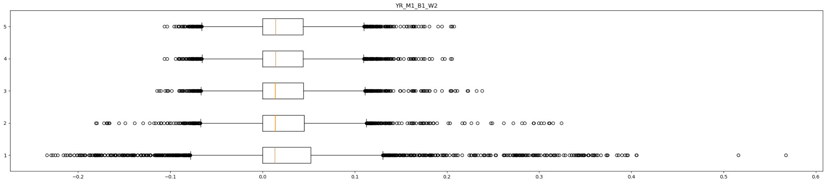
EDA
‘yaw damper’에 따른 탈선계수의 분포
‘yaw damper’ 값이 낮을수록 분포가 넓고 이상치가 많이 발생하는 것을 확인할 수 있음
→ 범주형 변수로 추가

Slide 11
Modeling
총 2개의 모델을 사용
Straight Model
Curve Model
선로에 따라 주어진 선로 데이터가 달라 나누는 것이 효과적
Input : 7m 간격, 61개의 feature
Ouput : Input 다음 0.25m의 4개 탈선 계수를 예측

Slide 12
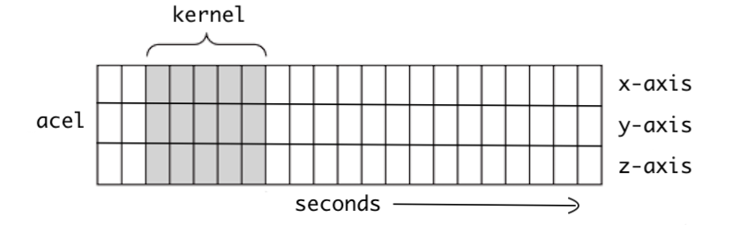
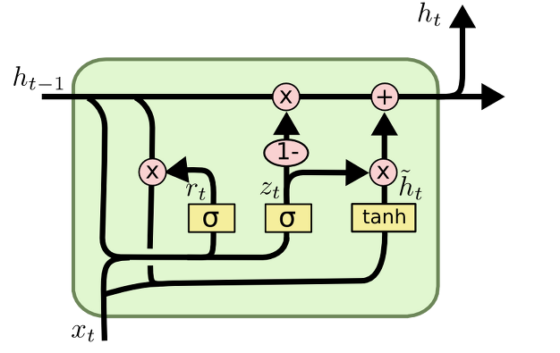
Modeling _ 모델 구조
1d-CNN
LSTM
64 * 16
128 * 32
256 * 64
3계층 : F(filters) * K(kernel_size)
Input (-1, 28, 61)
AveragePooling : 평균값을 취해 차원을 축소
hidden layer : 12
FC : 100
output : (-1, 4)

Slide 13
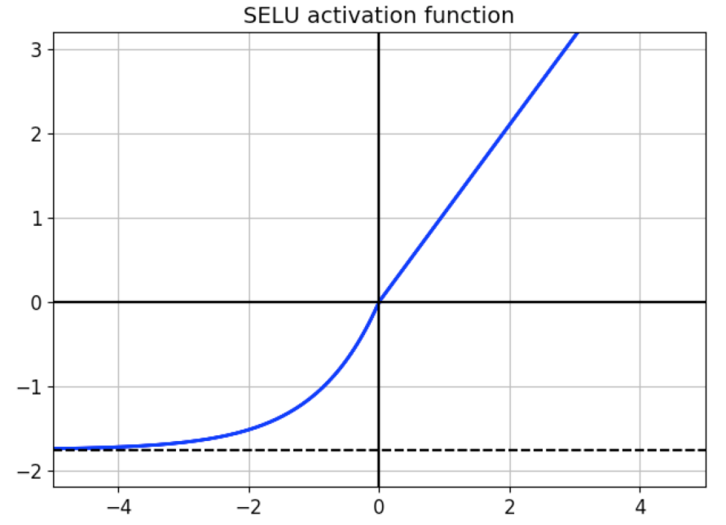
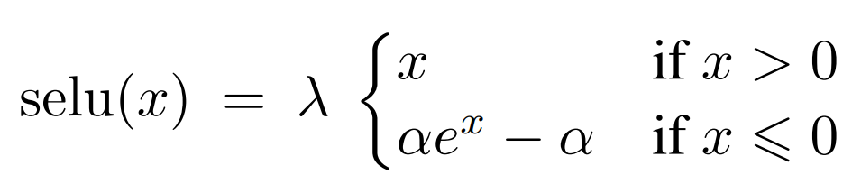
Modeling _ Activation
Selu (Scaled Exponential Linear Unit)
self-normalization을 유도하는 활성화 함수
평균과 분산이 0으로 수렴
음수가 입력되어도 업데이트 가능

Slide 14
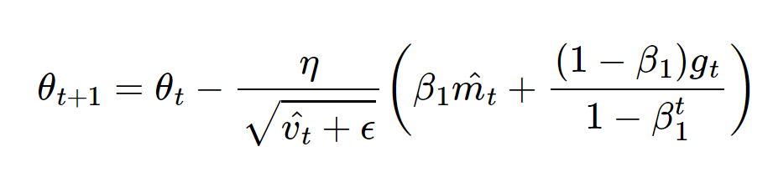
Modeling _ Optimizer
Nadam (Nesterov-accelerated Adaptive Moment Estimation)
NAG + Adam
Adam에 적용한 모멘텀 기법을 NAG로 변경
Adam보다 더 빠르고 정확하게 전역 최소값을 찾을 수 있음

Slide 15
Modeling _ Fit & Validation
Train
valid
Test
0 ~ 2375
탈선 계수 존재
2375 ~ 2500
탈선 계수 존재
2500 ~ 2999.75
탈선 계수 없음
validation split
Train Set의 뒤 500 rows(125m)를 나누어 학습
ReduceLROnPlateau
val_loss(MAE)가 3번 이상 증가하지 않으면 최소 1e-6까지 0.2씩 감소하도록 함

Slide 16
Modeling _ Predict
예측
2493 ~ 2500
탈선 계수 존재
2500.25
탈선 계수 없음
예측
2493.25 ~ 2500.25
탈선 계수 존재
2500.50
탈선 계수 없음
이전 7m의 데이터를 통해 다음 0.25m의 탈선계수를 예측
이를 반복하여 최종 2999.75m까지 채워나감

Slide 17
결과
이전 7m로 다음 0.25m의 탈선계수를 예측한 뒤, 그 다음 0.25m는 예측한 값을 포함한 7m로 예측 진행
activation을 relu, swish, selu, 그리고 optimizer를 SGD, Adam, Nadam로 변경하여 성능을 측정한 결과, activation이 selu이고 optimizer가 Nadam일 때 예측 성능이 가장 좋았음

Slide 18
개선점
추후 선로 데이터를 포함하지 않고 damper 별 데이터만 가지고 모델을 만들 경우 하나의 모델로 다음 구간의 탈선계수를 예측할 수 있는 모델을 개발할 수 있을 것으로 기대
구간을 7m 간격으로 두었지만 다양한 실험을 통해 더욱 최적화된 구간을 구할 필요가 있어 보임
열차의 실제 속력 칼럼 추가, 기차 폭, 곡선 저항 등 추가적인 데이터가 주어진다면 오차를 더 줄일 수 있을 것으로 기대
각 모델마다 총 61개의 column을 학습하였기 때문에, column을 줄이면 경량화 된 모델을 사용할 수 있을 것으로 기대

Slide 19
활용성
모델이 가볍기 때문에 적용이 용이하고, 최적화 작업으로 추가적인 모델 경량화가 가능할 것으로 기대됨.
곡선, 직선 선로에 동일한 데이터가 주어진다면, 선로 종류를 범주형 변수로 추가하여 하나의 모델로 통합이 가능.
실시간 데이터 학습이 가능하기 때문에, 지속적인 모델의 정확도 향상이 가능.

Slide 20
Q & A

